Slide 1
Préparation pour l’examen de pâques

Slide 2
Il faut apprendre le vocabulaire de manière plus approfondie.
Regardez les structures dans votre livre!!!
Refaites les exercices, repassez vos tests, faites des exercices supplémentaires.

Slide 3
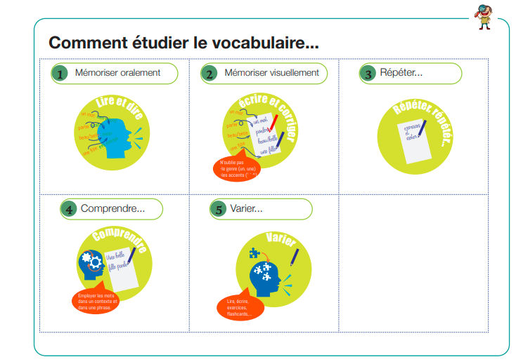

Slide 4
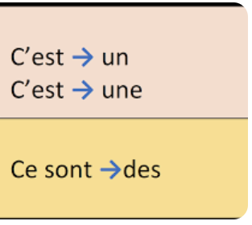
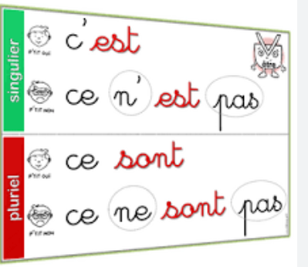

Slide 5
Le passé composé

Slide 6
Le passé composé
L’auxiliaire: hulpwoord
J’ai… (ik heb) +
Je suis (ik ben) +
+ le participe passé (voltooid deelwoord)
er: +é
J’ai mangé
ir: + i
J’ai fini
re: + u
J’ai attendu

Slide 7
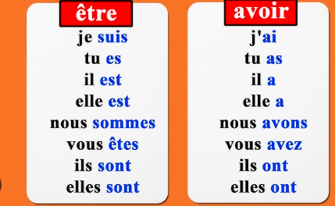

Slide 8
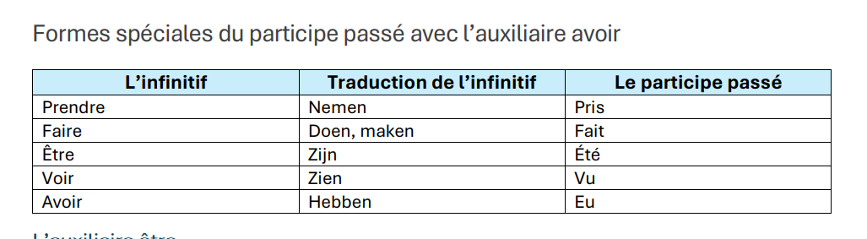
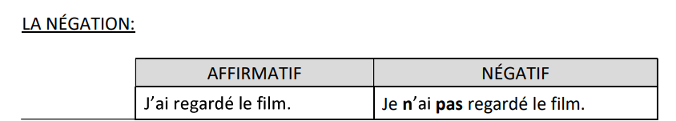

Slide 9
L’Indicatif présent

Slide 10
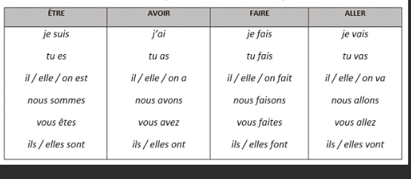
On= men
Être: zijn,
Avoir: hebben
Faire: doen/maken
Aller: gaan
Singulier: enkelvoud
Pluriel: meervoud
Masculin: mannelijk
Féminin: vrouwelijk

Slide 11
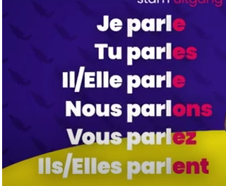
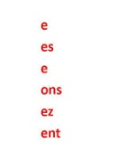
Parler: praten

Slide 12
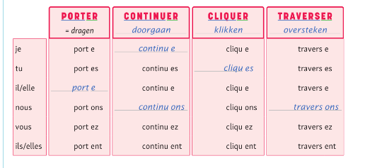
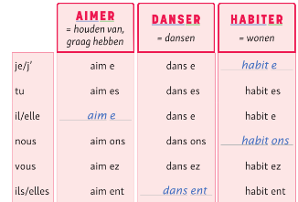

Slide 13
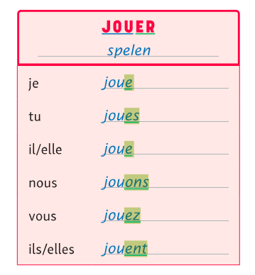

Slide 14
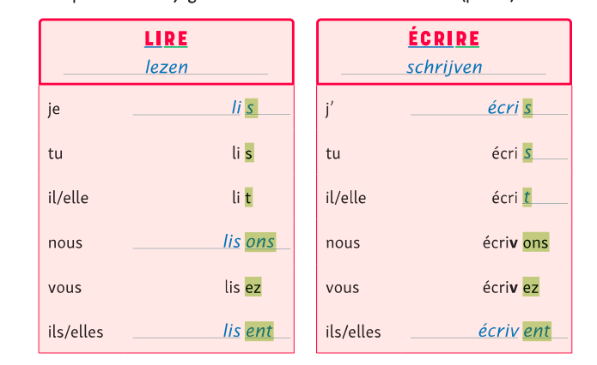

Slide 15
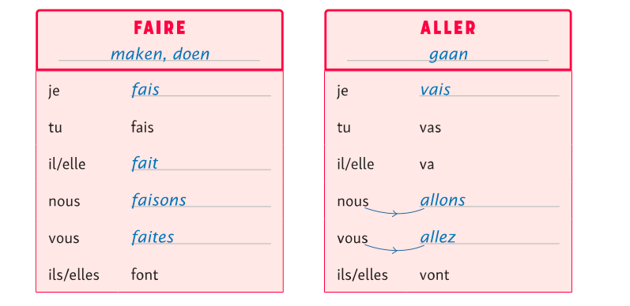

Slide 16
Les articles

Slide 17
Les articles indéfinis | un | une | des
 | Un musée | Une tour | Des enfants
Les articles définis | le (l’) | la (l’) | les
 | Le musée du Louvre | La tour Eiffel L’avion | Les enfants des voisins
Les articles contractés | au / du | à la / de la | aux / des
 | Je parle au professeur Je parle du chat | Je vais à la plage Je parle de la voisine | Je parle aux professeurs Je parle des chats
Les articles partitifs | du / de l’ | de la / de l’ | des
 | Je voudrais du lait Je voudrais de l’argent | Il mange de la viande Il boit de l’eau | On mange des frites

Slide 18
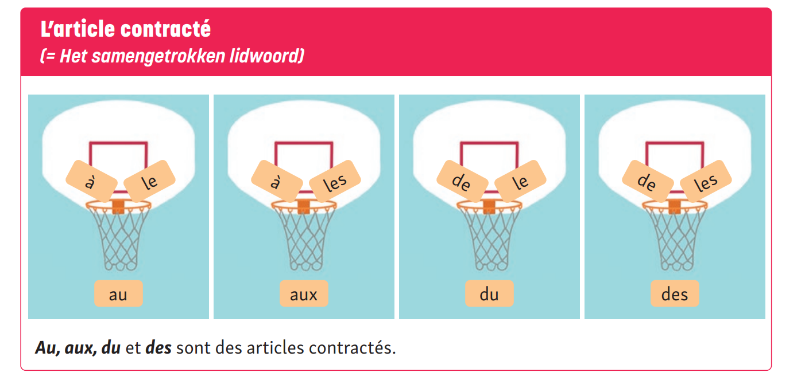

Slide 19
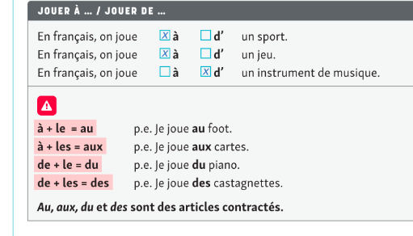

Slide 20
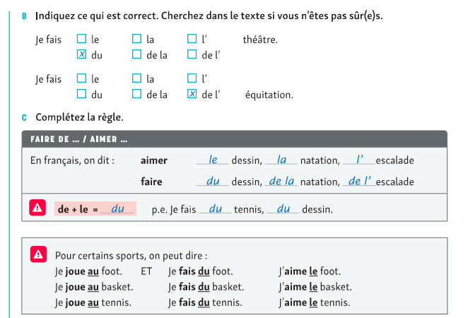

Slide 22
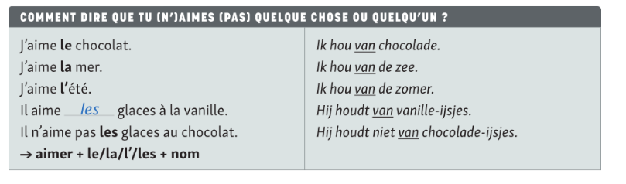
Aimer + le/la/l’/les + nom
Aimer + le, la, l’, les + nom
Faire de (du, de la, de l’, des) + nom (z.n.)
Aller + à

Slide 23


Slide 24
P
A
A
D
Préférer: verkiezen
Aimer: houden van
Adorer: dol zijn op
Détester: haten
+ le/la/l’/les + nom

Slide 25
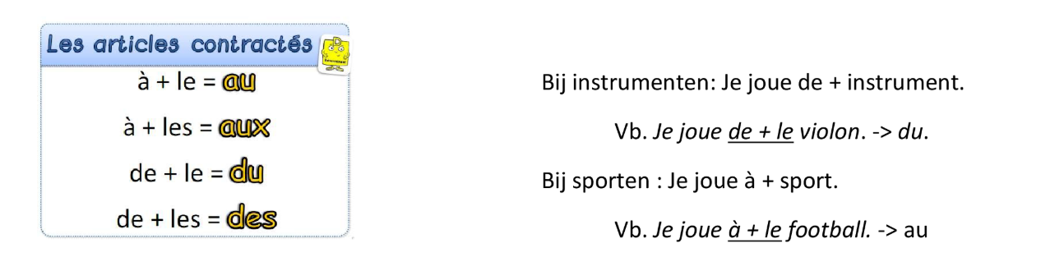
Jouer à + sport/spel
Jouer de + instrument de musique
Faire de
Aller à
Aimer/adorer/détester/préférer + le, la, l’, les (article défini)

Slide 26
Jouer à-de / faire
Elle aime jouer du piano
Elle aime jouer au tennis
Elle aime jouer au basket
Elle aime faire du shopping
Elle aime jouer de la guitare
Elle aime jouer aux jeux vidéos
Elle aime jouer aux cartes
Elle aime faire du cheval / de l’équitation

Slide 27
La négation

Slide 28

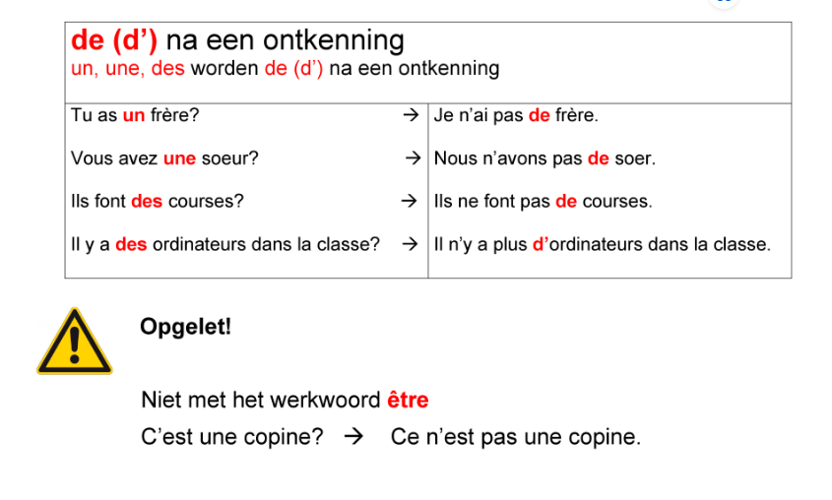

Slide 29
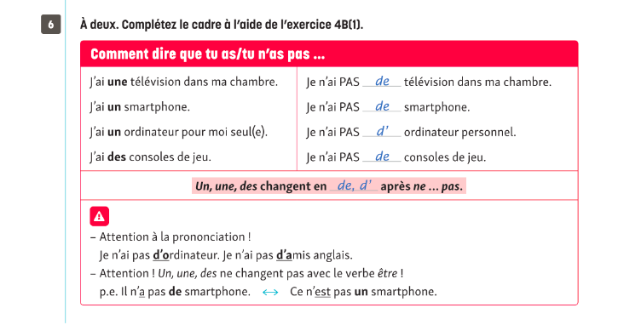

Slide 30
La question

Slide 31
La Question
Est-ce que tu habites à Bruxelles?
Tu as des frères?

Slide 32
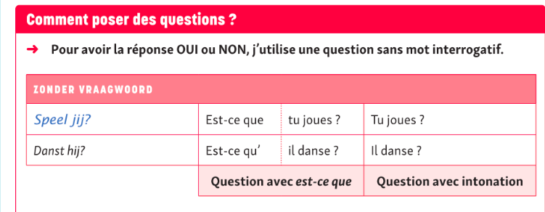

Slide 33
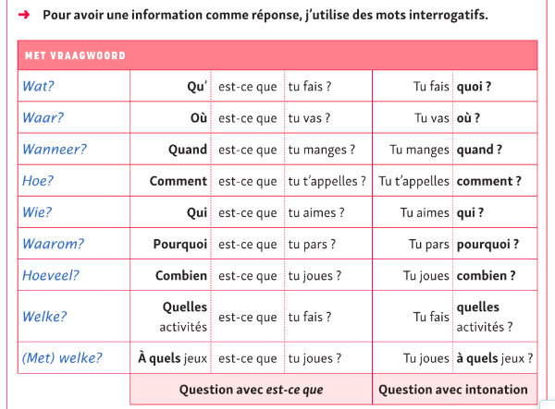

Slide 34
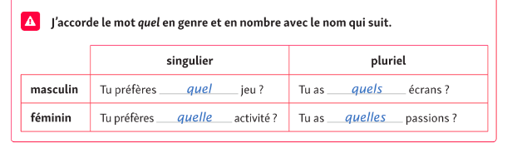
Wie: qui
Qui est-ce que tu aimes? Tu aimes qui?

Slide 35
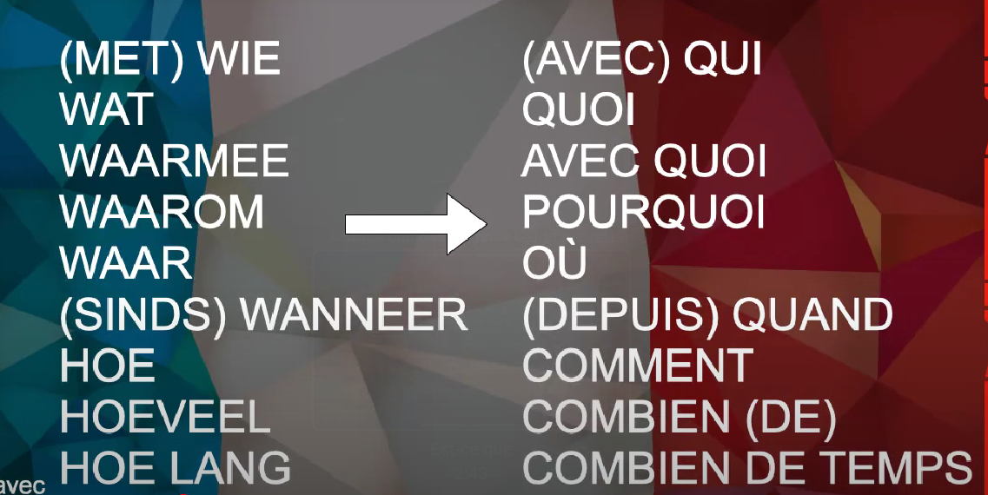
VRAAGWOORDEN

Slide 36
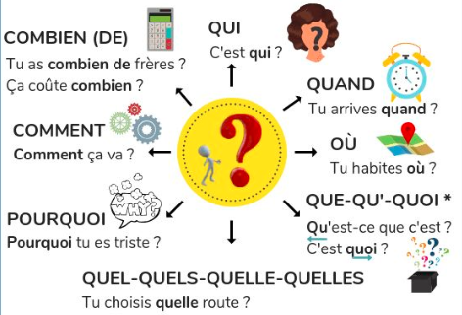
Kahoot
Notes:
https://create.kahoot.it/details/aa2419c5-97d3-43cc-9f97-79dbbfd4fa21

Slide 37
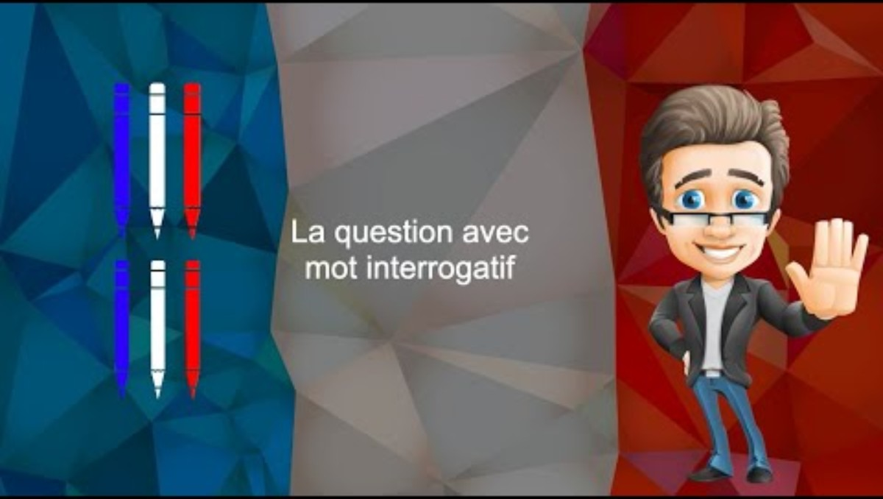

Slide 38
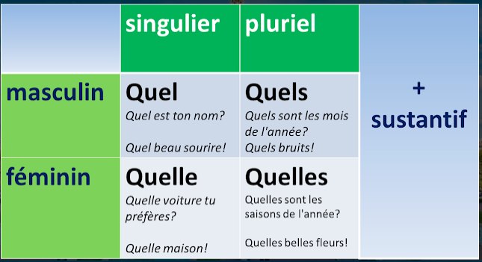
Un adjectif interrogatif

Slide 39
Structures

Slide 40
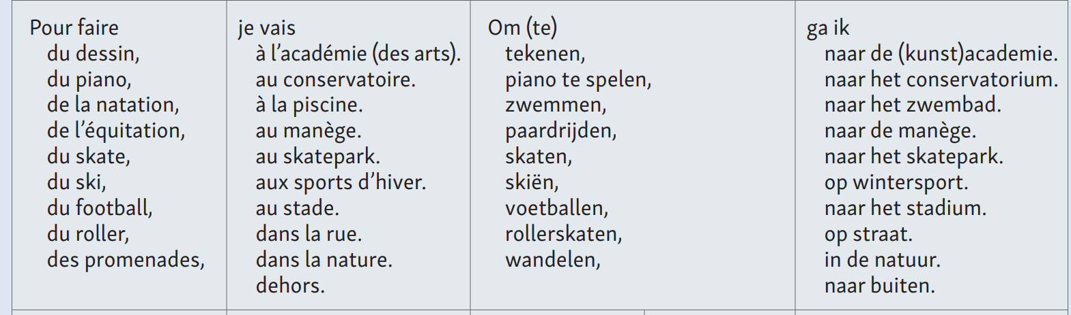

Slide 41
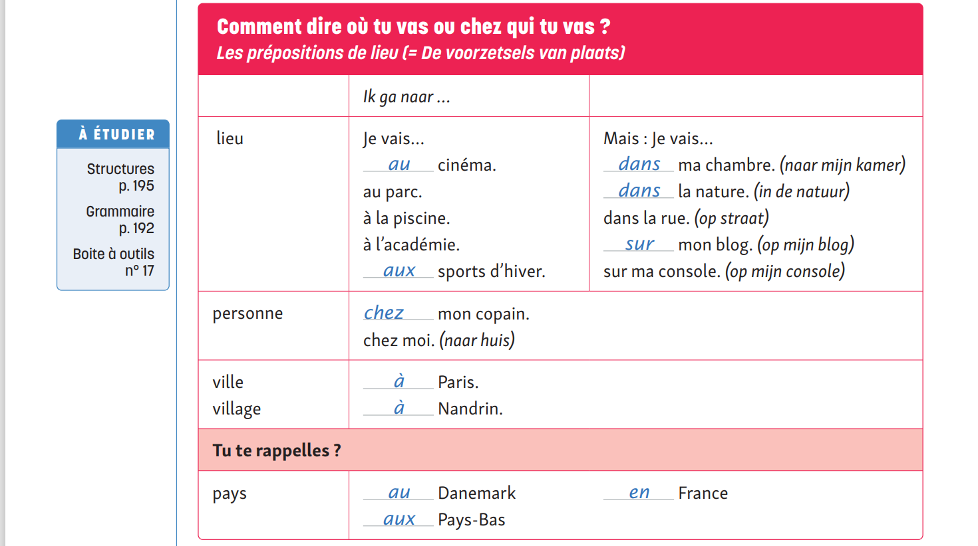
Notes:
Page 157

Slide 42
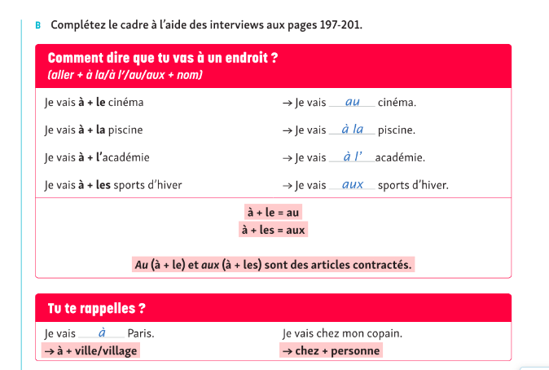
Page 204

Slide 43
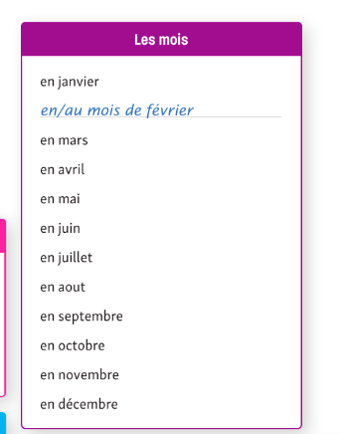
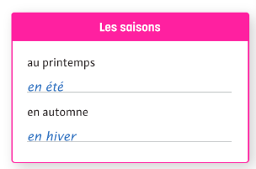

Slide 44
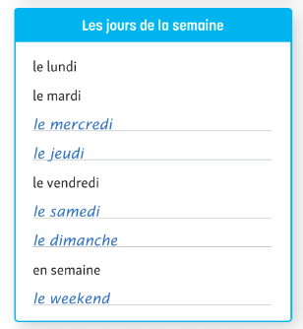
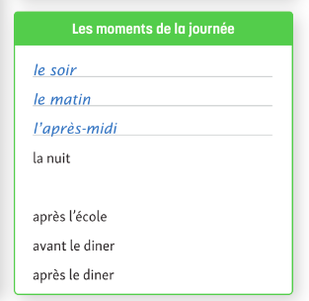

Slide 45
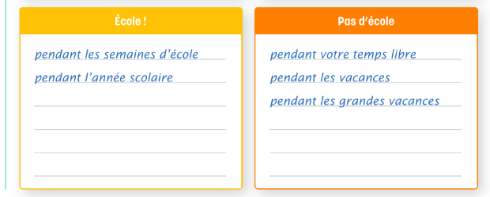

Slide 46
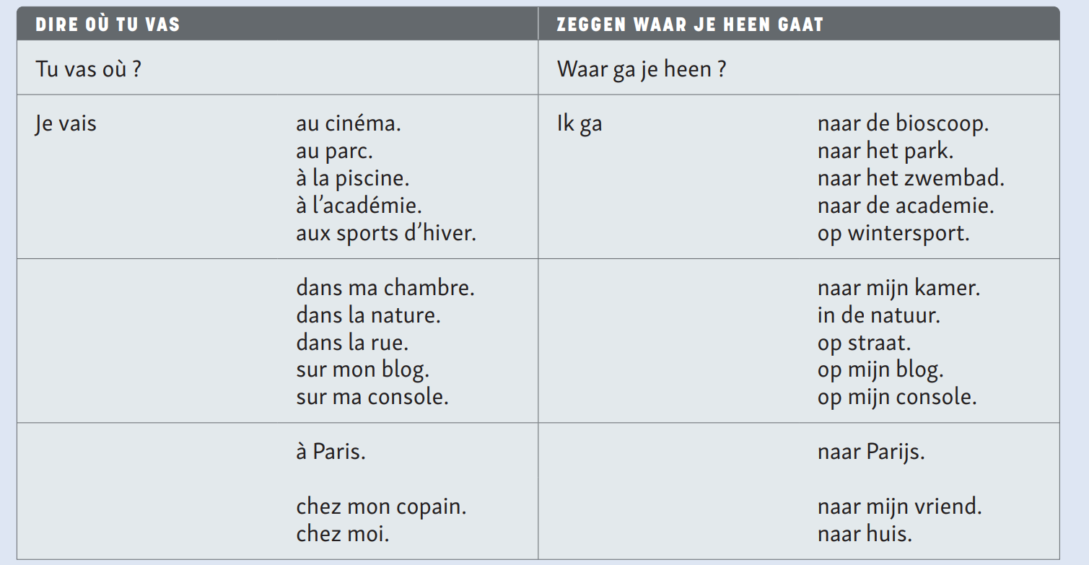

Slide 47
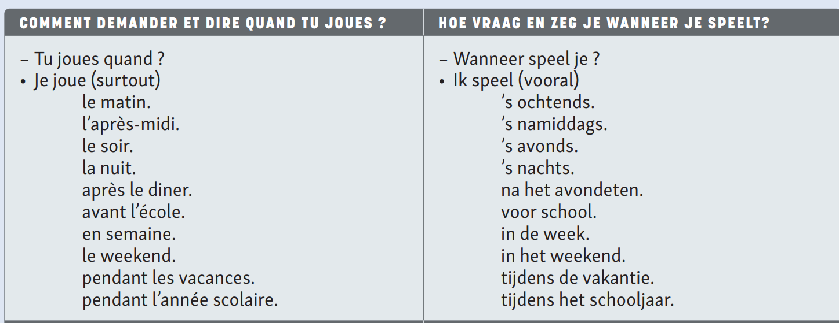

Slide 48
Répétition l’adjectif possessif

Slide 49
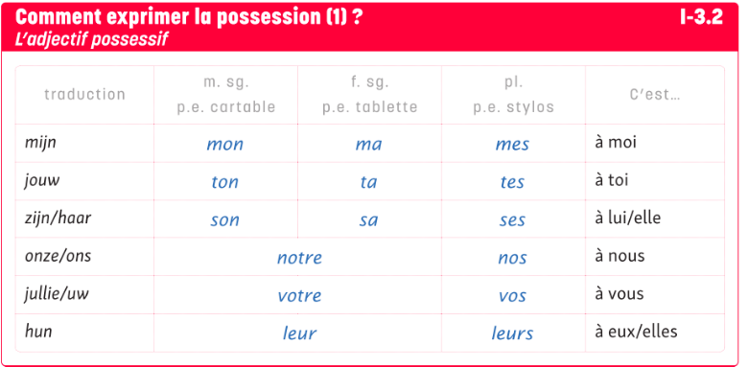
C’est notre stylo
Ce sont nos stylos

Slide 50
